Slide 1

ENSEMBLE LEARNING
集成学习
从理论到实践
Ensemble Learning: Theory and Practice
Bagging
Boosting
Stacking
并行集成
串行优化
层级融合

Slide 2
CONTENTS
目录
01
集成学习概述
02
模型评价
集体智慧优于个体决策
过拟合、欠拟合与偏差-方差权衡
03
模型融合方法
04
结果整合策略
Bagging、Boosting、Stacking
如何有效组合模型预测
05
核心方法解析 · Boosting
06
核心方法解析 · Bagging
串行优化的集成艺术
并行集成的方差削减策略
07
核心方法解析 · Stacking
08
局限性与应对策略
层级集成的元学习框架
理解挑战，优化实践
09
实战案例
10
算法选择指南
Kaggle房价预测中的集成技巧
如何选择合适的集成策略
学习目标
系统掌握集成学习的核心概念、算法原理与工程实践，理解不同集成策略的优势与适用场景

Slide 3

CHAPTER
01
集成学习概述
集体智慧优于个体决策
群体智慧
模型融合

Slide 4
ENSEMBLE LEARNING OVERVIEW
什么是集成学习？
核心概念
三种方法的生动类比
集成学习（Ensemble Learning）通过组合多个基学习器（决策树、SVM、神经网络等）来提升模型性能。
1
Bagging（并行）
集体智慧优于个体决策
就像是"专家会诊"。每个专家有自己的专长和偏见，但通过汇总所有专家的意见，可以消除个人的偏见，得到更稳健的诊断结果。
核心价值
三个臭皮匠，顶个诸葛亮
降低方差
2
Boosting（串行）
减少过拟合，提高稳定性
降低偏差
就像是"错题复习"。第一轮考试做错的题目，在第二轮复习时会得到重点关注。通过不断地查漏补缺，最终的成绩会越来越好。
减少欠拟合，提升准确性
提升泛化能力
在新数据上表现更好
知错能改，善莫大焉
3
Stacking（层级）
就像是"科研团队"。实习生先各自提出方案，然后由资深研究员分析这些方案的优缺点，综合得出一个最佳的最终方案。
集思广益，博采众长
广泛应用：由于集成学习在提升模型性能方面的显著优势，它被广泛应用于数据竞赛（Kaggle、天池等）和工业实践中，成为机器学习领域的重要技术手段。

Slide 5
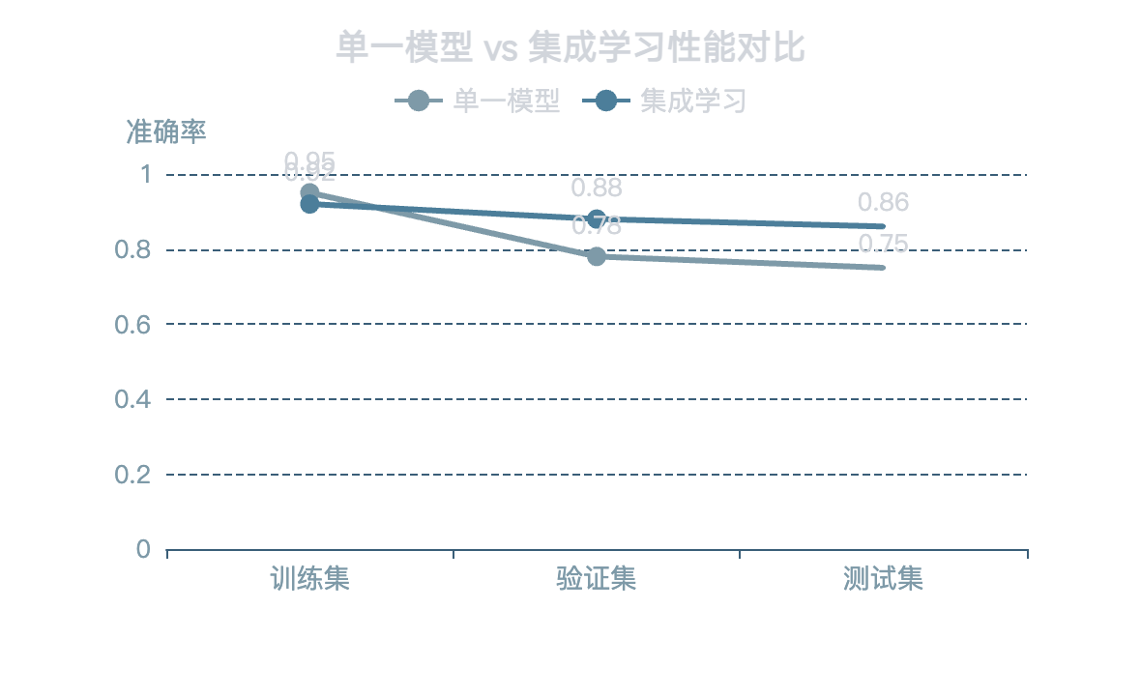
VALUE PROPOSITION
为什么需要集成学习？
单一模型的局限性
过拟合风险
复杂模型容易过度拟合训练数据，导致在新数据上表现不佳。单一决策树、深度神经网络等模型尤其容易受到数据噪声的干扰。
泛化能力有限
单一模型往往只能学习到数据的某一方面的特征，难以全面把握数据的内在规律，导致泛化能力受限。
偏差-方差困境
单一模型很难在偏差和方差之间取得理想的平衡。简单的模型可能导致欠拟合（高偏差），复杂的模型可能导致过拟合（高方差）。
性能突破
鲁棒性增强
泛化能力提升
集成学习通过模型组合，能够突破单一模型的性能瓶颈，达到更高的预测准确性。
多个模型的预测结果相互补充，能够有效降低数据噪声和异常值对预测结果的影响。
通过多样化的模型组合，能够更全面地学习数据的内在规律，在新数据上表现更好。
准确率提升10-30%
对噪声不敏感
更强的适应能力
在数据竞赛中的成功应用
在Kaggle、天池等数据科学竞赛中，集成学习是获胜的标配技术。几乎所有顶尖方案都采用了某种形式的模型集成策略，如梯度提升树（XGBoost、LightGBM）、随机森林、Stacking等。这充分证明了集成学习在解决复杂预测问题中的强大能力。

Slide 6

CHAPTER
02
模型评价
理解模型性能的关键指标
过拟合与欠拟合
偏差与方差权衡

Slide 7
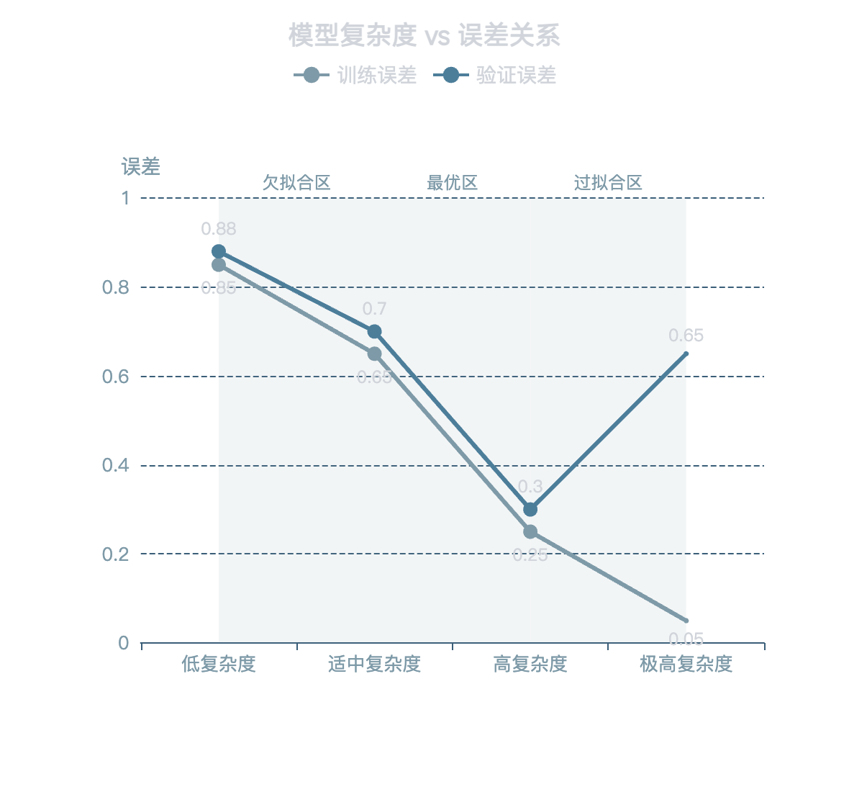
MODEL EVALUATION
过拟合与欠拟合
欠拟合 (Underfitting)
表现特征
训练误差和测试误差均较高，两者之间的差距很小。模型在训练集上的表现就不好，更不用说在新数据上了。
根本原因
模型过于简单，无法捕捉数据中的复杂模式。就像是学习能力不足的学生，无法掌握课程的核心内容。
改善方法
增加特征数量
提升模型复杂度
延长训练时间
减少正则化
过拟合 (Overfitting)
表现特征
训练误差很小但测试误差较大，两者之间差距很大。模型在训练集上表现完美，但在新数据上表现糟糕。
根本原因
模型过度拟合训练数据，包括其中的噪声和随机波动，导致泛化能力下降。就像是死记硬背的学生。
改善方法
减少特征数量
加入正则化约束
增加训练数据
使用集成学习

Slide 8
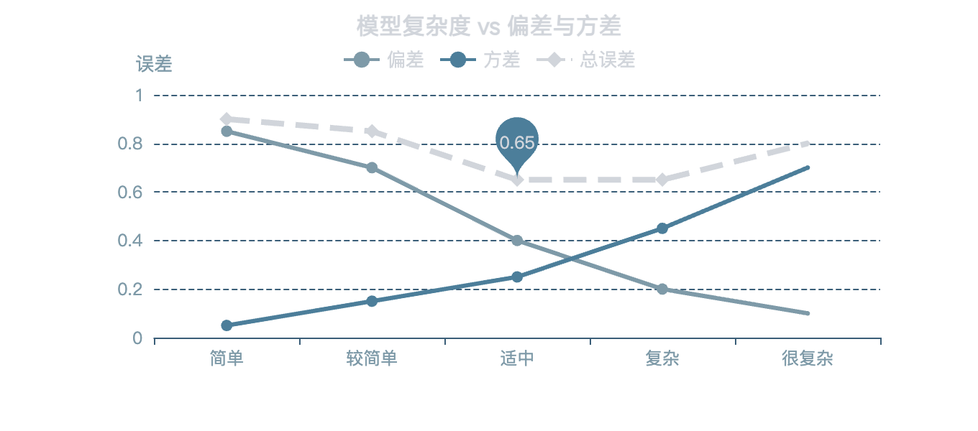
MODEL EVALUATION
偏差与方差权衡
核心概念
偏差 (Bias)
模型预测值与真实值之间的系统性误差。高偏差意味着模型无法准确捕捉数据中的基本关系，通常对应欠拟合。
方差 (Variance)
模型对训练数据的敏感度，即模型在不同训练集上表现的变化程度。高方差意味着模型对训练数据中的噪声过于敏感，通常对应过拟合。
打靶模型：直观理解
集成学习如何调和？
低偏差 + 低方差
低偏差 + 高方差
Bagging：降低方差
所有子弹紧密聚集在靶心
子弹散布在靶心周围
通过模型平均减少随机误差，特别适合高方差模型
✓ 理想模型
⚠ 过拟合
Boosting：降低偏差
通过迭代修正错误逐步提升准确性，特别适合高偏差模型
高偏差 + 低方差
高偏差 + 高方差
Stacking：综合优化
子弹紧密但偏离靶心
子弹散乱且偏离靶心
通过学习如何组合模型实现更精细的偏差-方差平衡
⚠ 欠拟合
✗ 最差模型
关键洞察： 优秀的机器学习模型应该在偏差和方差之间取得恰当平衡。集成学习正是调和这两者的重要方法，通过组合多个基学习器，既能够降低方差（减少过拟合），又能够控制偏差（避免欠拟合），从而实现更好的泛化性能。

Slide 9

CHAPTER
03
模型融合方法
三大主流集成策略
Bagging
Boosting
Stacking

Slide 10
ENSEMBLE METHODS
Bagging：自助聚合
核心思想
Bagging工作流程
Bagging (Bootstrap Aggregating) 是一种基于自助采样的集成方法。通过构建多个差异化的训练子集来提升模型稳定性，特别适合高方差、低偏差的模型。
1
Bootstrap采样
从原始训练集中有放回地抽取T个样本子集
2
并行训练
关键机制：
每个子集独立训练一个基学习器
• Bootstrap采样：有放回地随机抽取多个子集
3
结果聚合
• 并行训练：每个子集独立训练一个基学习器
分类：多数投票；回归：简单平均
• 结果聚合：通过投票或平均整合预测结果
数学表达
核心优势
f(x) = (1/T) ∑ f_t(x)
降低方差
T：基学习器数量
f_t：第t个基学习器
通过模型平均减少随机误差，提高预测稳定性
抗过拟合
对噪声数据具有较好的鲁棒性
适用场景
OOB评估
✓ 高方差模型（深度决策树）
无需额外验证集，利用袋外样本评估性能
✓ 数据集存在噪声
✓ 需要稳定的预测结果
典型算法
随机森林 (Random Forest)
在决策树构建过程中加入特征随机选择，进一步增强多样性，是Bagging的经典实现。

Slide 11
ENSEMBLE METHODS
Boosting：提升方法
核心思想
Boosting工作流程
Boosting 是一种迭代式的集成方法。通过顺序训练一系列弱学习器，每个新模型都专注于修正前一个模型的错误，从而逐步提升整体性能。
1
初始化样本权重
所有样本权重相等
体现"知错能改，善莫大焉"的学习理念
2
训练弱学习器
基于当前权重训练模型
3
计算模型权重
核心机制
根据准确率赋予投票权重
4
更新样本权重
加权投票机制
错误样本权重增加
给表现好的模型赋予更高权重
5
重复迭代
关注错误样本
直到达到预定轮数或效果
每个新模型更加关注之前被错误分类的样本
弱学习器提升
关键区别
将弱学习器提升为强学习器
AdaBoost：加权投票的分类Boosting
GBDT：加法模型框架，拟合残差
算法家族
AdaBoost
GBM/GBDT
适用场景
自适应提升
梯度提升
✓ 高偏差模型（线性回归）
XGBoost
LightGBM
✓ 复杂数据分布
极致梯度提升
轻量级梯度提升
✓ 需要高精度预测

Slide 12
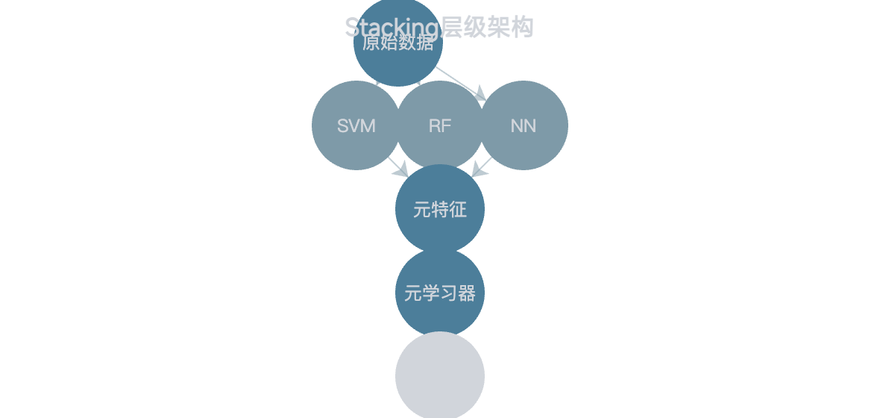
ENSEMBLE METHODS
Stacking：堆叠泛化
核心思想
Stacking (Stacked Generalization) 是一种高级的元学习策略。通过构建多层次模型结构，引入元学习器来学习如何组织和利用不同基学习器的预测结果。
实现"1+1>2"的集成效果
算法架构
1
第一层：基学习器
异构模型（SVM、RF、NN），关键在于差异性
数学表达
2
第二层：元学习器
学习基学习器的预测与真实标签的映射关系
f(x) = g(h₁(x), h₂(x), ..., h_M(x))
h₁...h_M：基学习器
关键技术
g：元学习器
交叉验证生成元特征
使用K折交叉验证避免数据泄露，生成无偏的元特征矩阵
变体方法
适用场景
元学习器选择
Blending：使用简单的hold-out验证集，是Stacking的简化版本
✓ 复杂问题场景
通常选择简单线性模型（逻辑回归）以避免过拟合
✓ 多模态数据
✓ 极致精度要求

Slide 13
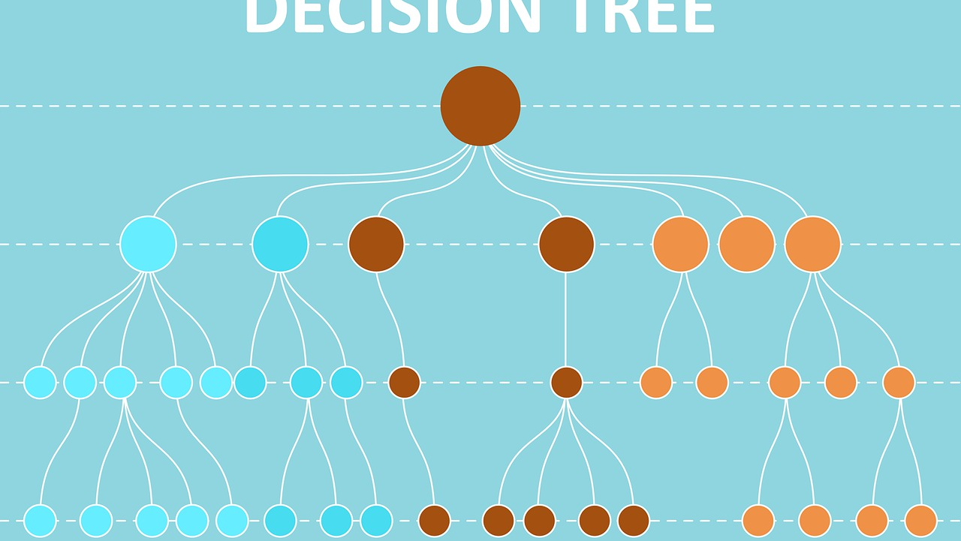
CHAPTER
04
结果整合策略
如何有效组合模型预测
回归预测
分类预测

Slide 14
RESULT INTEGRATION
回归预测的结果整合
简单平均法
加权平均法
核心思想
核心思想
将所有基学习器的预测值相加后求平均，就像计算平均分一样。这种方法简单有效，能够平滑掉个别模型的极端预测，减少异常值的影响。
给预测更准确的基学习器分配更高的权重。这就像在专家团队中，经验丰富的老专家拥有更高的话语权，而新手专家的意见权重相对较低。
数学公式
数学公式
y = (1/M) ∑ yᵢ
y = ∑ wᵢyᵢ
M：基学习器数量
yᵢ：第i个基学习器的预测值
wᵢ：第i个基学习器的权重（∑wᵢ=1）
yᵢ：第i个基学习器的预测值
优势特点
权重确定
简单有效，易于实现
权重通常基于模型在验证集上的表现来确定，性能越好的模型获得的权重越大。
平滑极端预测值
常用方法：准确率倒数、交叉验证性能、学习算法优化
减少异常值影响
基学习器性能相近时效果好
两种方法的对比
简单平均法
加权平均法
假设所有基学习器同等重要，简单有效但无法充分利用性能差异
能够充分利用不同模型的优势，形成更可靠的综合预测，但需要可靠的权重估计

Slide 15
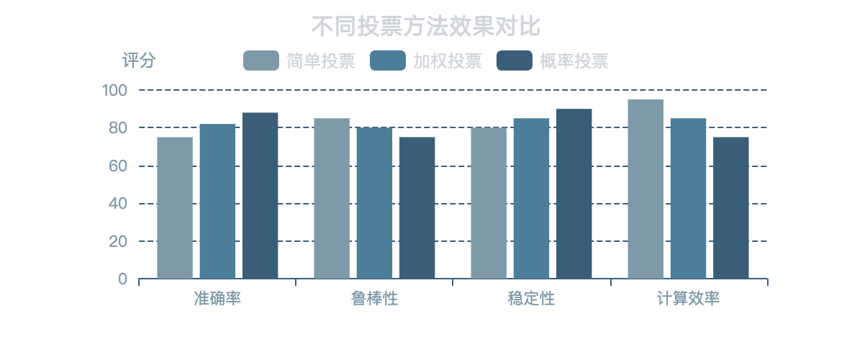
RESULT INTEGRATION
分类预测的结果整合
简单投票法
加权投票法
概率投票法
核心机制
核心机制
核心机制
一人一票，少数服从多数。7位评委中如果有4位选择类别A，3位选择类别B，最终结果就是类别A。
考虑不同评委的专业水平差异，资深评委的投票权重更高。主评委的一票可能相当于普通评委的三票。
不仅考虑投票结果，还考虑每个模型的预测置信度。充分利用模型的预测概率信息。
示例：
示例：
示例：
A: 4票, B: 3票 → 最终: A
A: 2票×权重3, B: 4票×权重1
→ A: 6分, B: 4分 → 最终: A
模型1: A(90%)
模型2: A(51%)
→ 综合分析 → 最终: A
适用场景
基学习器性能相对均衡的情况
权重确定
根据模型的历史表现或验证集性能确定
优势特点
更精细的整合结果，充分利用置信度信息
软投票 vs 硬投票
硬投票 (Hard Voting)
基于预测类别标签进行投票，简单直接
软投票 (Soft Voting)
基于预测概率进行加权平均，更精细
软投票通常比硬投票表现更好，因为它保留了更多置信度信息
选择建议
✓ 基学习器性能差异大 → 加权投票/概率投票
✓ 需要可解释性 → 简单投票/加权投票
✓ 追求最佳性能 → 概率投票（软投票）

Slide 16

CHAPTER
05
核心方法解析 · Boosting
串行优化的集成艺术
迭代优化
残差学习

Slide 17
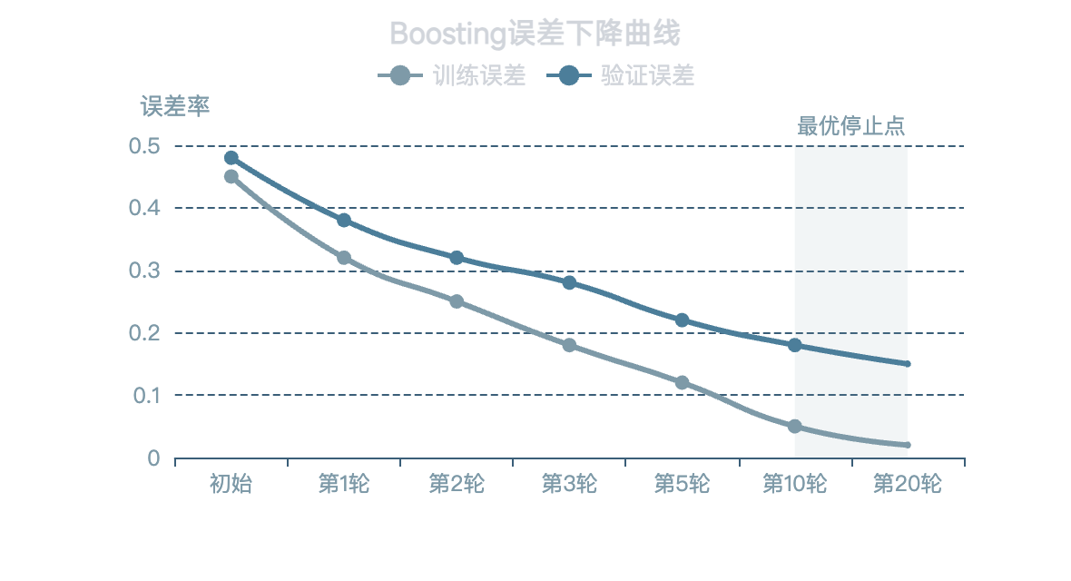
BOOSTING
Boosting的核心思想
串行优化机制
与Bagging的并行"纠错"逻辑不同，Boosting 采用"串行优化"的思路。通过迭代训练一系列弱学习器，每个后续模型都专注于修正前一个模型的错误。
体现"知错能改，善莫大焉"的学习理念
核心优势
降低偏差
显著降低模型的偏差，特别适用于处理复杂数据分布
弱学习器提升
能够将弱学习器提升为强学习器
Boosting工作流程
渐进式优化
1
初始化权重
形成渐进式的优化过程
所有样本权重相等
2
训练模型
与Bagging的关键区别
基于当前权重训练弱学习器
3
计算权重
训练方式
根据模型表现赋予投票权重
Boosting：串行训练；Bagging：并行训练
4
更新样本权重
错误样本权重增加
优化目标
5
重复迭代
Boosting：降低偏差；Bagging：降低方差
直到达到预定轮数

Slide 18
BOOSTING
AdaBoost算法原理
双重加权策略
三轮迭代过程
AdaBoost（Adaptive Boosting）的核心在于巧妙的双重加权策略：
1. 初始化与基准建立
样本权重调整
所有样本权重相等：wᵢ⁽¹⁾ = 1/N
根据预测误差自适应调整样本权重，迫使模型关注"难分类"样本
模型权重分配
2. 迭代式的权重演化
根据基学习器的表现赋予其不同的投票权重
① 训练弱分类器 g_t(x)
② 计算加权错误率 ε_t
核心优势
③ 确定投票权重 α_t
④ 更新样本权重
自适应性
前序分类器分错的样本会被后续重点关注
3. 最终模型的线性组合
灵活性
G(x) = sign(∑ α_t g_t(x))
不局限于特定基学习器，支持样本权重的分类算法均可
快速收敛
以指数速率减小训练误差
关键公式
投票权重计算
α_t = ½ ln((1-ε_t)/ε_t)
样本权重更新
wᵢ⁽ᵗ⁺¹⁾ ∝ wᵢ⁽ᵗ⁾ exp(-α_t y_i g_t(x_i))

Slide 19
BOOSTING
梯度提升（Gradient Boosting）框架
核心思想
伪残差驱动的优化
梯度提升的核心是将Boosting推广为函数空间中的梯度下降优化。对于任意可微损失函数，通过迭代添加基学习器来逼近损失函数的负梯度方向，逐步减小整体损失。
伪残差计算
r_{it} = -[∂L(y_i, F(x_i))/∂F(x_i)]
类比梯度下降：在函数空间中寻找最优方向
负梯度指明了模型预测值应该调整的方向和幅度
常见损失函数的伪残差
关键流程
平方损失 (L2)：r = y - F(x)（普通残差）
绝对损失 (L1)：r = sign(y - F(x))
1
初始化常量基准
对数损失：用于分类任务
寻找最优常数模型 F₀(x)
2
计算伪残差
损失函数的灵活适配
负梯度 r_it = -∂L/∂F
3
拟合残差
Gradient Boosting的强大之处在于其对损失函数的普适性。只要损失函数可微，就可以推导出相应的伪残差公式。
训练基学习器 h_t(x) 拟合伪残差
4
线搜索步长
寻找最佳步长 γ_t
平方损失 (L2)
5
更新模型
用于常规回归，伪残差退化为普通残差
F_t(x) = F_{t-1}(x) + νγ_t h_t(x)
绝对损失 (L1)
用于鲁棒回归，对异常值更不敏感
对数损失
用于分类任务，优化类概率的对数似然
通用性强：通过定制损失函数满足特定业务需求（如分位数回归），是工业界应用最广泛的算法框架之一

Slide 20
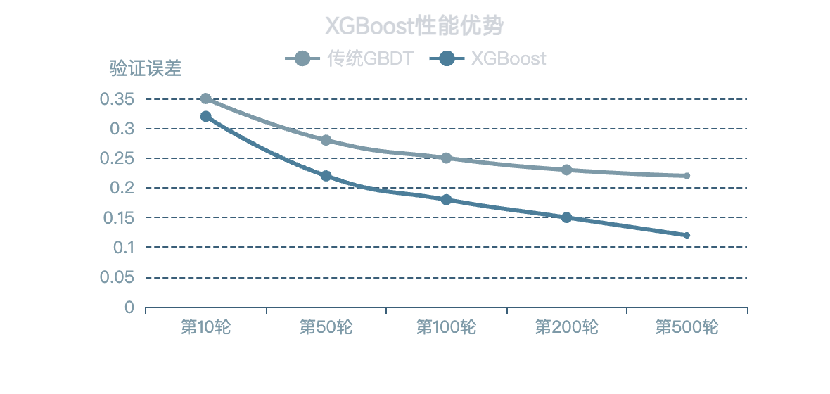
MODERN BOOSTING
现代梯度提升框架：XGBoost
算法层面的精进
XGBoost（eXtreme Gradient Boosting）不仅仅是对GBDT的高效实现，更是算法与系统设计的深度融合。
显式正则化项
在损失函数中引入L1和L2正则化项，有效控制模型复杂度，从根本上降低过拟合风险。
L(θ) + λ||θ||² + α||θ||₁
二阶泰勒展开
利用二阶泰勒展开替代传统一阶梯度，使目标函数的逼近更加精准，收敛速度大幅提升。
XGBoost vs 传统GBDT
传统GBDT
XGBoost
系统层面的突破
• 仅一阶梯度
• 二阶泰勒展开
加权分位数草图
• 无正则化
• 显式正则化
快速定位最佳分裂点
• 串行训练
• 特征并行
稀疏感知机制
• 处理缺失值能力弱
• 稀疏感知机制
自动处理缺失值
特征粒度并行计算
适用场景
充分释放多核CPU算力
中等规模数据集
对精度要求极高
需要正则化控制过拟合
需要深入的可解释性分析

Slide 21
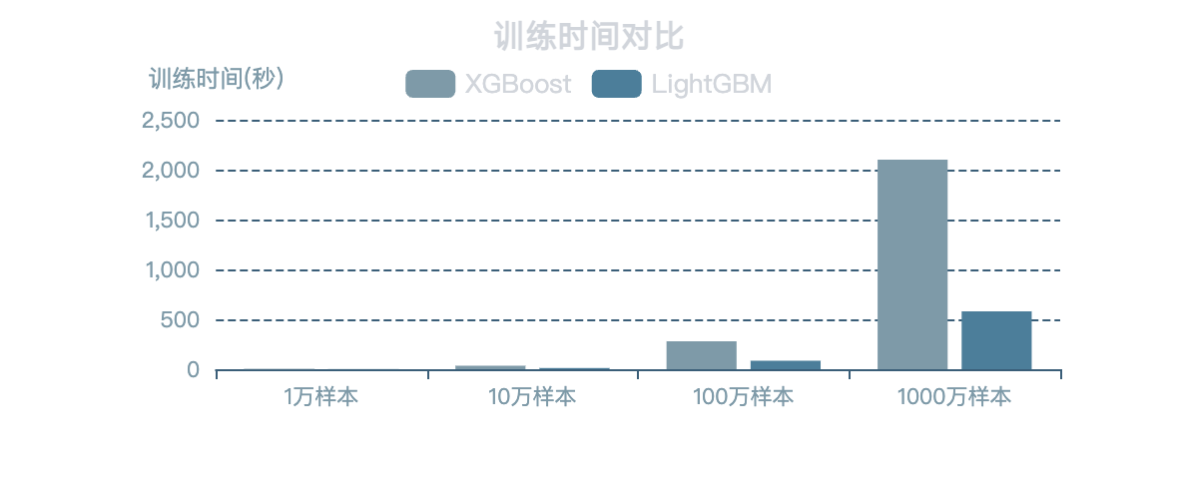
MODERN BOOSTING
现代梯度提升框架：LightGBM
设计目标
核心技术3：直方图优化
LightGBM（Light Gradient Boosting Machine）旨在解决XGBoost在超大规模数据集上的性能瓶颈，追求极致的训练速度和低内存占用。
Histogram-based Algorithm
将连续特征离散化为直方图，极大地加速分裂点的寻找过程，并大幅降低了内存消耗。
训练速度提升2-10倍，内存占用降低50%以上
传统方法
直方图算法
逐个特征值扫描
离散化后快速查找
核心技术1：GOSS
单边梯度采样 (Gradient-based One-Side Sampling)
基于"大梯度样本对误差贡献大"的假设，保留大梯度样本，仅随机采样少量小梯度样本。
优势：大幅减少数据量同时保证精度
核心技术2：EFB
互斥特征捆绑 (Exclusive Feature Bundling)
LightGBM优势
适用场景
将互斥的高维稀疏特征（如One-Hot编码）捆绑为单一特征，显著降低特征维度。
✓ 训练速度快2-10倍
✓ 超大规模数据集
优势：减少特征数量，加速训练
✓ 内存占用低50%+
✓ 高维稀疏特征
✓ 支持海量数据
✓ 实时预测需求

Slide 22
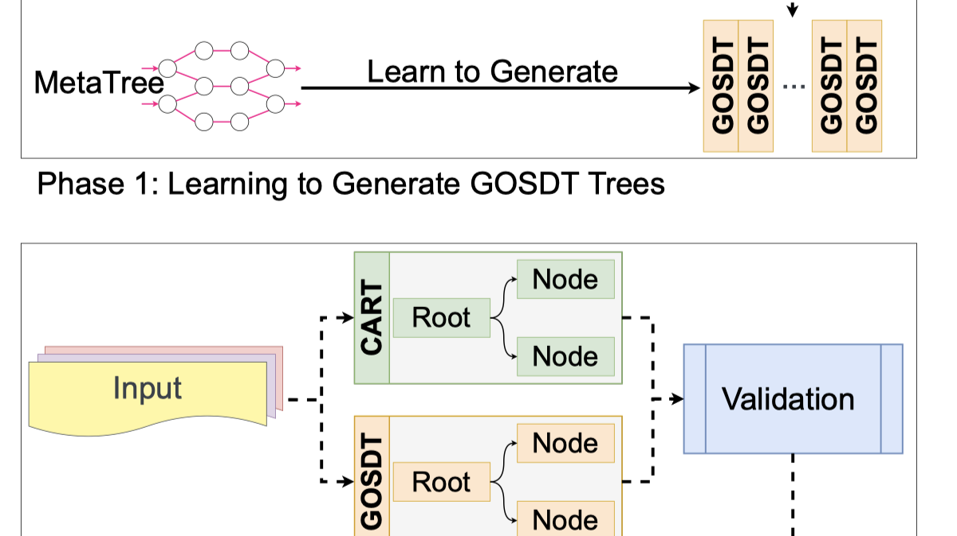
CHAPTER
06
核心方法解析 · Bagging
并行集成的方差削减策略
Bootstrap采样
随机森林

Slide 23
BAGGING
Bagging的核心思想
并行集成机制
Bagging工作流程
与Boosting的串行"纠错"逻辑不同，Bagging 采用"并行集成"的思路。通过构建多个相互独立的基学习器，利用"群体智慧"来抵消个体模型的随机误差。
1
Bootstrap采样
从原始训练集中有放回地抽取T个样本子集，每个子集大小与原始数据集相同
核心目标：降低方差（Variance Reduction）
2
并行训练
每个子集独立训练一个基学习器，各基学习器之间无依赖关系
3
结果聚合
核心优势
分类：多数投票；回归：简单平均
降低方差
数学表达
通过模型平均减少随机误差，提高预测稳定性
抗过拟合
f(x) = (1/T) ∑ f_t(x)
对噪声数据具有较好的鲁棒性
群体智慧
T：基学习器数量
f_t：第t个基学习器
通过投票或平均整合多个模型的预测
适用场景
与Boosting的关键区别
高方差模型（深度决策树）
训练方式
优化目标
数据集存在噪声
Bagging：并行训练
Bagging：降低方差
需要稳定的预测结果

Slide 24
BAGGING
Bootstrap采样与OOB样本
Bootstrap采样机制
方差削减的数学直觉
Bootstrap采样（自助采样）是Bagging的基石，它通过有放回抽样为每个基学习器构建了独特的训练环境，从而保证了模型的多样性。
为什么Bagging能有效降低方差？我们可以从方差分解公式中找到答案。
方差分解公式
采样过程
Var((1/T)∑f_t) = ρσ² + (1-ρ)/T σ²
从包含N个样本的数据集D中，通过有放回抽样生成T个样本集D₁,...,D_T
重要特性
ρ：基学习器之间的相关系数
由于是有放回抽样，每个D_i可能包含重复样本，也可能遗漏一些样本
σ²：单个学习器的方差
T：基学习器数量
OOB样本：天然的验证集
公式解读
在Bootstrap采样过程中，约36.8%的样本未被使用。这些"被遗忘"的样本并非无用，而是天然的、高质量的验证集。
随着T增加
第二项(1-ρ)/T σ²趋于零，方差主要取决于ρσ²
数学推导
每个样本在特定采样集中不被选中的概率为(1-1/N)^N
Bootstrap的作用
lim(N→∞) (1-1/N)^N = 1/e ≈ 0.368
通过引入样本扰动，有效降低基学习器之间的相关性ρ
最终结果
从根本上削减整体方差，提升模型稳定性
关键优势：OOB误差无需额外验证集，提高数据利用效率，可在训练过程中同时进行性能评估

Slide 25
BAGGING
随机森林：Bagging的卓越实践
双重随机机制
工程实践建议
随机森林在Bootstrap样本随机性的基础上，进一步引入了特征随机性，通过"双重随机"机制将集成学习发挥到极致。
树的数量
常见经验是至少100棵，具体以OOB估计或验证集误差趋稳为准
1
样本随机 (Row Sampling)
树越多模型越稳定，代价主要是计算成本
沿用Bagging的Bootstrap采样，确保每棵树的训练数据略有不同
2
特征随机 (Column Sampling)
特征子集大小
在决策树的每个节点分裂时，随机选择特征子集（分类常用√p）
这是权衡偏差与方差的关键
• 分类任务：特征子集大小 ≈ √p
• 回归任务：特征子集大小 ≈ p/3
机制背后的深意
这种看似"不精确"的特征选择策略，实则是为了打破强特征对树结构的"垄断"。
随机森林的优势
问题：如果某个特征预测能力极强，普通Bagging生成的所有树都会优先选用它
解决：随机森林通过强制随机选择，迫使模型去关注那些次优但互补的特征
高准确性
抗过拟合
效果：大幅降低学习器间相关性ρ，使集成模型更加健壮
处理高维数据
特征重要性
关键洞察：随机森林通过"双重随机"机制，在降低方差的同时保持了较低的偏差，实现了偏差-方差的优秀平衡

Slide 26

CHAPTER
07
核心方法解析 · Stacking
层级集成的元学习框架
元学习
智慧融合

Slide 27
STACKING
Stacking的核心思想
元学习策略
Stacking工作流程
Stacking不仅仅是模型的简单堆砌，而是一种高级的元学习（Meta-learning）策略。
1
训练基学习器
如果说Bagging是"民主投票"，Boosting是"接力修正"，那么Stacking则是"集思广益的经理人"
使用不同的算法（SVM、RF、NN）训练多个异构基学习器
2
生成元特征
通过交叉验证生成无偏的预测结果作为元特征
3
训练元学习器
核心机制
使用元特征训练第二层模型（元学习器）
分层学习系统
4
最终预测
构建多层次模型结构实现更精细的预测融合
基学习器预测 → 元学习器融合 → 最终结果
元学习器
学习如何组织和利用不同基学习器的预测结果
数学表达
1+1>2效应
f(x) = g(h₁(x), h₂(x), ..., h_M(x))
实现更强大的集成效果
h₁...h_M：基学习器
g：元学习器
与Bagging/Boosting的区别
Bagging：民主投票
适用场景
Boosting：接力修正
复杂问题场景
多模态数据（图像+文本）
Stacking：经理人决策
极致精度要求

Slide 28
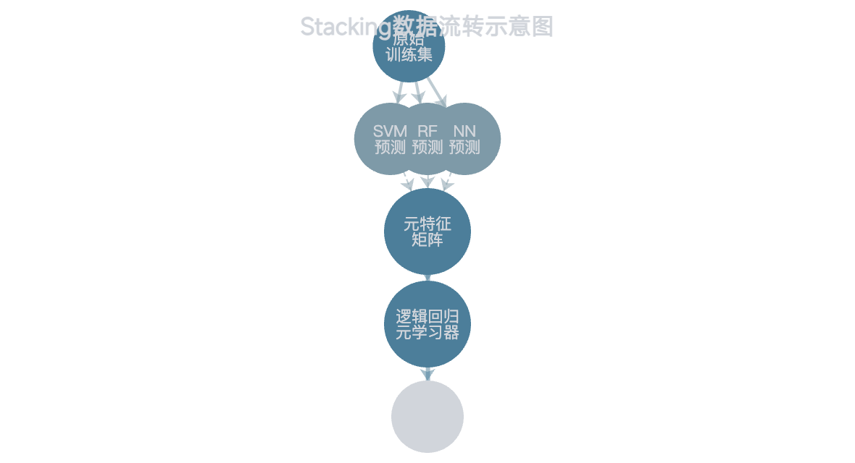
STACKING
Stacking的算法架构
两层架构
第一层：基学习器的多元视角
处于底层的是一组异构的基学习器（SVM、随机森林、神经网络等）。它们就像是拥有不同背景的专家，从各自的视角对数据进行观察和理解。
关键：基学习器之间的相关性越低，能够提供的互补信息就越多
第二层：元学习器的智慧融合
处于顶层的是元学习器。它的输入不再是原始数据，而是第一级所有基学习器的预测输出。
任务：学习"专家意见"与真实标签的映射关系，自动判断在何种情况下应该信任哪位专家
关键设计原则
多样性
数学表达
基学习器必须是异构的，使用不同的算法或特征子集
互补性
f_stacking(x) = g(h₁(x), h₂(x), ..., h_M(x))
不同基学习器应该在不同的样本或特征子集上表现良好
元学习器选择
h₁...h_M：基学习器
通常选择简单线性模型以避免过拟合
g：元学习器

Slide 29
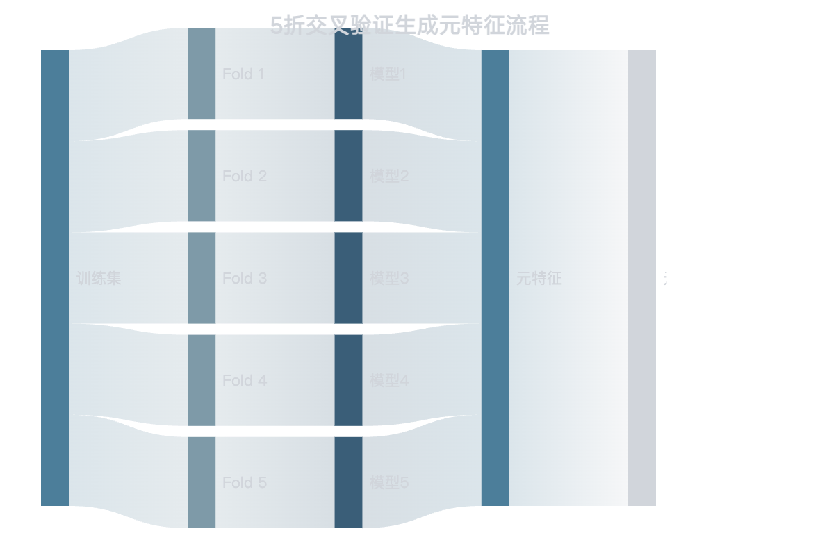
STACKING
交叉验证：构建无偏的元特征
关键问题：数据泄露
在构建元学习器的训练集时，不能直接使用训练集上的预测结果，因为这会导致严重的数据泄露（Data Leakage）。
为什么？
基学习器在训练集上通常表现过好（过拟合），直接使用这些预测结果会高估模型性能，导致元学习器学到虚假的映射关系。
解决方案：K折交叉验证
为了获得"干净"的预测特征，必须严格采用K折交叉验证（K-Fold CV）策略：
1
划分数据
将训练集分为K份（例如K=5）
2
循环预测
预测阶段的处理
每次取K-1份训练，预测剩下的1份
3
拼接特征
为了给测试集构造元特征，需要对每个基学习器在K折训练中得到的K个模型分别预测测试集，然后对这K次预测结果取平均（回归）或概率均值（分类）。
将K次预测结果拼接，形成元特征矩阵
4
训练元模型
为什么这样做？
使用元特征训练第二级的元学习器
确保测试集的元特征生成方式与训练集保持一致，避免数据泄露
关键要点：mlxtend库的StackingClassifier内部自动封装了这一过程，确保了数据流转的正确性

Slide 30
STACKING
元学习器的选型哲学
首选：线性模型
慎用：复杂模型
业界通常遵循"简单至上"（Occam's Razor）的原则，逻辑回归（LR）或线性回归通常是最佳起手式。
仅在特定条件下才考虑使用复杂模型作为元学习器：
适用条件
为什么首选线性模型？
• 数据量极大
• 基模型间存在显著的非线性互补关系
• 第一级基学习器的预测值通常已经具有很高的抽象度和准确性
• 必须配合严格的正则化措施
• 简单的线性组合足以提取其互补信息
• 不易过拟合，泛化能力强
风险警示
• 计算开销小，易于解释
复杂元学习器极易导致直接"记住"了基模型的噪声，而非其规律
处理共线性问题
如果基模型之间存在共线性，带有L1/L2正则化的模型是更稳健的选择：
进阶策略
Lasso (L1)
Ridge (L2)
特征增强
特征选择
权重衰减
将原始特征与元特征拼接，一同输入元学习器
多层堆叠
构建3层甚至更深的结构，但维护成本通常远超性能提升
实践建议：Stacking是提升模型上限的"核武器"，但系统复杂度极高，建议仅在单一模型调优遇到瓶颈且业务对精度有极致要求时谨慎使用

Slide 31

CHAPTER
08
局限性与应对策略
理解挑战，优化实践
局限性分析
应对策略

Slide 32
LIMITATIONS & SOLUTIONS
集成学习的局限性
计算成本较高
可解释性挑战
过拟合风险
问题描述
问题描述
问题描述
由于需要训练多个基学习器，集成学习相比单一模型会消耗更多的计算资源。特别是在处理大规模数据集时，训练时间和预测时间都可能显著增加。
当多个模型被集成后，整个预测系统就像一个复杂的"黑盒"，很难清晰地解释为什么模型会做出特定的预测决策。
尤其在Boosting方法中，由于核心思想是通过不断"纠错"来提升性能，如果训练数据中存在较多噪声，模型可能过度拟合这些噪声样本。
具体影响
具体影响
具体影响
• 训练时间成倍增加
• 模型调试和优化困难
• 泛化能力下降
• 预测延迟可能较高
• 业务解释性降低
• 对噪声敏感
• 硬件成本上升
• 在某些场景（医疗、金融）受限
• 在新数据上表现不佳
• 开发效率受影响
• 难以获得用户信任
• 需要仔细的早停策略
其他挑战
权衡之道
超参数调优复杂
尽管存在这些局限性，集成学习仍然是提升模型性能的强大工具。关键在于理解这些挑战，并在实际应用中进行合理的权衡：
需要调优的参数数量大幅增加
内存占用高
存储多个模型需要较大内存空间
性能 vs 效率
根据业务需求选择合适的平衡点
部署复杂度高
线上系统需要维护多个模型
精度 vs 可解释性
在关键决策场景中优先考虑可解释性

Slide 33
LIMITATIONS & SOLUTIONS
应对策略
资源优化
模型简化
鲁棒性增强
并行计算框架
特征重要性分析
样本权重截断
采用现代并行计算框架如Spark MLlib或Dask来加速训练过程。这些框架能够充分利用多核处理器和分布式计算资源，显著减少集成学习的训练时间。
通过特征重要性分析来识别和保留最具预测价值的特征，从而降低模型复杂度。这不仅能提高模型的可解释性，还能减少计算开销。
在Boosting过程中对样本权重设置上限，防止异常样本获得过高的权重影响。这能有效降低模型对噪声的敏感性。
轻量级基学习器
模型剪枝
早停法 (Early Stopping)
选择轻量级基学习器如浅层决策树或逻辑回归模型，可以在保持集成效果的同时降低计算成本。
使用模型剪枝技术去除对最终预测贡献较小的基学习器，提高整体模型的效率和可解释性。
通过监控验证集误差来自动确定最佳停止时机，有效防止过拟合现象的发生。
效果：训练时间减少50-80%
效果：模型复杂度降低30-50%
效果：泛化能力提升10-20%
综合策略：平衡性能与效率
通过综合运用这些策略，我们可以在保证集成学习性能提升的同时，有效控制计算开销，提高模型的稳定性和可解释性，使集成学习技术更加适用于实际的机器学习项目。关键在于根据具体业务需求，在性能、效率、可解释性之间找到最佳平衡点。

Slide 34

CHAPTER
09
实战案例
Kaggle房价预测中的集成技巧
房价预测
Kaggle实战

Slide 35
CASE STUDY
任务背景与数据特点
任务目标
典型特征示例
基于房屋的各种特征来预测其销售价格，这是一个典型的回归问题。房价预测在房地产行业具有重要的实际应用价值，能够帮助买卖双方进行合理的定价决策。
数值型特征
类别型特征
• 房屋面积 (GrLivArea)
• 地理位置 (Neighborhood)
• 房间数量 (TotRmsAbvGrd)
• 建筑风格 (HouseStyle)
这是一个经典的机器学习回归任务，适合展示集成学习的强大能力
• 建造年份 (YearBuilt)
• 装修质量 (OverallQual)
• 车库容量 (GarageCars)
• 销售条件 (SaleCondition)
数据特点
评估指标
这个数据集展现了几种典型的机器学习挑战：
主要指标：RMSLE
混合数据类型
Root Mean Squared Logarithmic Error（对数均方根误差）
既有数值型特征（面积、房间数），也有类别型特征（地理位置、建筑风格）
RMSLE = √[∑(log(1+y_i) - log(1+ŷ_i))²/n]
缺失值问题
部分特征信息未被完整记录（建造年份、车库容量等）
噪声和异常值
补充指标
由于测量误差、记录错误或特殊情况导致的数据质量问题
• RMSE（均方根误差）
价格右偏分布
• R²（决定系数）
少数高价房产会拉高整体价格分布，需要进行对数变换
• MAE（平均绝对误差）
为什么选择RMSLE？对数变换能够处理价格的右偏分布，使大误差和小误差的惩罚更加平衡

Slide 36
CASE STUDY
基模型选择策略
LightGBM
XGBoost
随机森林
主要优势
主要优势
主要优势
高效处理类别特征，采用直方图算法将连续特征离散化，大大减少了内存消耗和计算时间。
以其强大的鲁棒性和高准确性著称，通过二阶泰勒展开更精确地逼近损失函数。
能够捕捉特征间的复杂非线性关系，通过Bootstrap采样和特征随机选择构建差异化决策树。
核心技术
核心技术
• GOSS采样技术
• 二阶泰勒展开
核心技术
• EFB特征捆绑
• L1/L2正则化
• Bootstrap采样
• 直方图算法
• 列抽样技术
• 特征随机选择
适用场景
适用场景
• 投票机制集成
包含大量类别特征的场景，能够快速进行多轮迭代
以数值特征为主、需要高精度预测的任务
适用场景
数据质量不稳定、特征间存在复杂交互作用的场景
选择原则：多样性与互补性
精心挑选三种各具特色且能够形成互补的模型组合。这种选择基于一个重要原则：好的集成需要基模型既有一定的准确性，又要有足够的多样性。LightGBM擅长处理类别特征，XGBoost提供高精度预测，随机森林捕捉复杂非线性关系，三者形成完美互补。

Slide 37
CASE STUDY
融合方式设计
方案一：加权平均
方案二：Stacking
一种简单而有效的融合策略。根据各模型在验证集上的相对性能来分配权重。
一种更高级的融合技术，能够挖掘基模型预测结果之间的互补信息。
权重分配示例
实现步骤
LightGBM
0.5
1
使用K折交叉验证生成元特征
XGBoost
0.3
2
选择岭回归作为元模型
随机森林
0.2
3
学习基模型预测的互补信息
优势
优势
计算开销小
挖掘互补信息
易于实现和解释
元学习自适应权重
有效结合不同模型优势
进一步提升性能
数学表达
为什么选择岭回归？
能够有效处理多重共线性问题，当基模型预测之间存在高度相关性时表现更好
y = 0.5×y_LGB + 0.3×y_XGB + 0.2×y_RF
两种方案的对比
加权平均
Stacking
简单高效，适合快速实现和需要可解释性的场景
性能更优，但复杂度高，适合对精度有极致要求的场景

Slide 38
CASE STUDY
关键技术实现
数据预处理关键点
避免数据泄露
目标变量对数变换
在生成元特征的过程中，避免数据泄露是至关重要的。采用K折交叉验证技术确保每个样本的预测都是在未见过的数据上生成的。
由于房价呈现右偏分布，直接使用原始价格会导致模型偏向于拟合高价样本。使用log(1+x)变换处理偏态分布。
5折交叉验证流程
y_log = log(1 + price)
1. 将训练集均匀分为5个折（fold）
2. 每次使用4折训练，预测剩余1折
缺失值处理
3. 重复5次，确保每个样本都被预测
• 数值型特征：中位数填充
4. 拼接所有预测结果形成元特征
• 类别型特征：常量填充（如"Unknown"）
特征编码
模型评估策略
• 数值特征：标准化处理
主要评估指标：RMSLE
• 类别特征：独热编码
在log(1+Price)尺度上进行交叉验证，以RMSLE作为模型选择指标
RMSLE = √[∑(log(1+y_i) - log(1+ŷ_i))²/n]
补充展示指标
• 原始尺度RMSE（便于业务理解）
• R²（决定系数，衡量解释能力）
• 相对最佳基模型的提升百分比
关键实现要点
数据预处理
防数据泄露
多指标评估
对数变换、缺失值处理、特征编码
K折交叉验证生成元特征
RMSLE、RMSE、R²综合评估

Slide 39
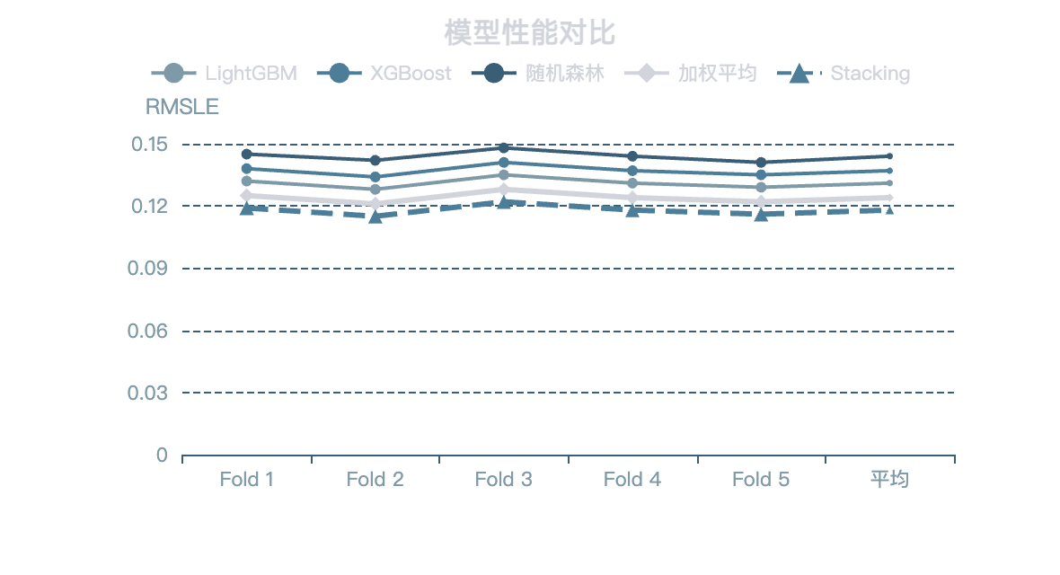
CASE STUDY
实战效果与启示
稳定性增强
通过模型组合，有效地降低了预测方差，使模型在不同数据子集上的表现更加一致。
方差降低
集成模型的预测方差比单模型降低约30%，在不同交叉验证折上的表现更加稳定
重要性
这种稳定性对于实际应用非常重要，意味着模型部署后会有更可靠的表现
鲁棒性改善
性能提升
集成模型对不同数据特点的适应能力更强，无论是数值特征为主还是类别特征丰富的情况都能保持良好的性能。
集成模型在各项指标上都稳定优于单个基模型，证明了通过合理组合不同模型确实能够获得更好的预测效果。
适应能力
通过组合擅长不同场景的模型（LightGBM-类别特征、XGBoost-数值特征、RF-非线性），集成模型具有更强的泛化能力
最佳单模型
集成模型
0.135
0.118
RMSLE
RMSLE
实际价值
这种鲁棒性使得集成学习成为处理复杂现实问题的有力工具
性能提升：相对最佳单模型提升12.6%
实战启示
性能提升
稳定性
鲁棒性
合理组合模型可获得显著性能提升
降低方差，提高模型可靠性
增强对不同数据特点的适应能力

Slide 40
PRACTICAL GUIDE
算法选择指南
集成学习方法选择矩阵
面对众多的集成学习方法，选择的关键在于理解不同方法的特点和适用场景。下表为基于常见实践的经验性选型建议，便于快速决策，具体仍应以交叉验证结果为准。
适用场景 | 推荐方法 | 核心优势 | 数据需求 | 可解释性
高方差模型(如深度树) | Bagging(随机森林) | 通过降低方差提升稳定性 | 适中 ~ 大 | 高
高偏差模型(如线性回归) | Boosting(XGBoost) | 通过逐步优化残差降低偏差 | 大 | 中等
多模态数据(图像+文本) | Stacking(深度学习+传统) | 结合不同模型优势捕捉复杂特征 | 大 | 低
实时预测需求 | LightGBM低深度XGBoost | 计算开销小平衡性能和速度 | 适中 ~ 大 | 中等
选择建议
经验法则
实践提醒
1. 分析数据特点和问题类型
• 数据量小：优先考虑Bagging
• 没有万能算法，需具体问题具体分析
2. 识别模型的主要问题（高偏差/高方差）
• 数据量大：优先考虑Boosting
• 集成学习通常优于单模型
3. 参考上表选择合适方法
• 多模态数据：考虑Stacking
• 计算成本和性能需权衡
4. 通过交叉验证验证选择
• 实时需求：LightGBM
• 可解释性在某些场景很重要

Slide 41
专题一
随机森林算法
Bagging的经典实现
算法定义
实战示例

Slide 42
RANDOM FOREST
随机森林算法定义
核心定义
算法流程
随机森林（Random Forest）是一种集成学习方法，通过构建多个决策树并整合其结果，利用降低方差的策略提高泛化能力、减少过拟合风险。
1
Bootstrap采样
从原始训练集中有放回地抽取样本构建训练子集
2
特征随机选择
核心思想：通过"双重随机"机制（样本随机+特征随机）构建多样化的决策树
每个节点分裂时从全部特征中随机选择子集
3
决策树生长
基于选定的样本和特征构建决策树，直到满足停止条件
主要特点
4
集成预测
分类：多数投票；回归：简单平均
双重随机性
Bootstrap采样 + 特征随机选择
多任务支持
数学表达
既可用于分类也可用于回归
分类任务
高维数据处理
能处理高维数据和大量特征
H(x) = argmax_c ∑ I(h_i(x) = c)
特征重要性
自动筛选重要特征
回归任务
f(x) = (1/T) ∑ f_t(x)

Slide 43
RANDOM FOREST
随机森林的优缺点
优点
缺点
高准确性
训练时间较长
集成多棵决策树显著提高整体性能
树的数量增加时计算资源消耗大
抗过拟合
可解释性差
随机采样样本和特征降低对噪声的敏感性
相比单一决策树预测逻辑更复杂
处理高维数据
内存占用高
自动进行特征选择，能处理大量特征
存储多棵决策树需要较大内存空间
支持多种任务
外推能力有限
适用于分类和回归，无需复杂预处理
回归任务中对新样本的预测可能不准确
特征重要性分析
提供特征重要性排序，增强可解释性
处理缺失值
能够处理包含缺失值的数据
使用建议
适用场景
参数调优
权衡考虑
高方差模型、数据含噪声、需要特征重要性分析
树的数量（n_estimators）和特征子集大小是关键
在准确性、训练时间和内存占用之间找到平衡

Slide 44
RANDOM FOREST
随机森林的数学原理
决策树构建
训练过程详解
随机森林的核心在于选择最优特征和分裂点，使数据纯度尽可能高。
1
Bootstrap采样
有放回地构造训练子集，约36.8%样本成为OOB
基尼不纯度 (Gini Impurity)
2
随机特征选择
衡量数据集的混乱程度，值越小纯度越高
每个节点分裂时随机选择特征子集（分类常用√p）
Gini(D) = 1 - ∑ p_k²
3
树生长
p_k：类别k在数据集D中的比例
基于选定的样本和特征构建决策树，直到满足条件
4
集成预测
信息增益 (Information Gain)
分类：多数投票；回归：简单平均
基于信息熵概念，增益越大纯度提升越多
IG(D,A) = Ent(D) - ∑ |D_v|/|D| Ent(D_v)
关键超参数
Ent(D)：数据集D的熵
n_estimators：树的数量
通常100-500棵，越多越稳定但计算成本增加
max_features：特征子集大小
分类：√p；回归：p/3；关键参数控制偏差-方差平衡
max_depth：树的最大深度
控制单棵树的复杂度，防止过拟合

Slide 45
RANDOM FOREST
随机森林实战示例
鸢尾花数据集
模型训练与评估
使用经典的鸢尾花数据集（Iris Dataset）进行随机森林分类实战。这是一个多分类问题，包含3个类别。
模型配置
• n_estimators=100（100棵树）
数据集信息
• oob_score=True（计算袋外分数）
• 样本数量：150个
• random_state=42（随机种子）
• 特征数量：4个（数值型）
• 类别数量：3个
模型评估指标
• 特征类型：花萼长宽、花瓣长宽
准确率
OOB Score
96.7%
94.0%
数据预处理
划分训练集和测试集
特征重要性可视化
使用80%的数据作为训练集，20%作为测试集
分析哪些特征对预测结果贡献最大：
特征标准化
花瓣长度 (66.6%)
使每个特征均值为0、标准差为1，确保不同特征在同一尺度上
花瓣宽度 (31.8%)
其他 (1.6%)
模型优化建议
超参数调优
特征工程
交叉验证
使用网格搜索或随机搜索优化n_estimators、max_depth等参数
创建新的特征组合，提升模型表达能力
使用交叉验证获得更稳健的性能评估

Slide 46
RANDOM FOREST
OOB误差计算公式
OOB样本概念
回归任务OOB误差
袋外误差（Out-of-Bag Error）利用Bootstrap采样过程中未被选中的样本来评估模型性能，无需额外验证集。
使用均方误差（MSE）计算。对每个样本用未包含它的树预测，计算与真实值的平方误差。
约36.8%的样本成为OOB样本，是天然的验证集
OOB MSE = (1/n) ∑ (y_i - ŷ_i)²
其中：ŷ_i是样本x_i的OOB预测值
分类任务OOB误差
OOB优势
OOB Error是所有样本的误分类率平均值。对每个样本用未包含它的树预测结果，计算整体误差。
无需额外验证集
提高数据利用效率
OOB Error = (1/n) ∑ I(y_i ≠ ŷ_i)
训练过程评估
其中：ŷ_i是样本x_i的OOB预测（仅使用未包含x_i的树）
可在训练过程中同时进行性能评估
无偏估计
提供对泛化误差的无偏估计
OOB误差的优势
OOB误差提供了一种方便且有效的模型评估方法，无需额外的验证集，大大提高了数据利用效率。在实际应用中，OOB误差通常与交叉验证结果高度一致，是评估随机森林性能的重要指标。

Slide 47
专题二
AdaBoost算法
自适应提升的迭代过程
手工推导
迭代过程

Slide 48
ADABOOST
AdaBoost示例题目
问题定义
任务目标
定义包含10个样本的数据集，模拟AdaBoost进行3轮迭代。
模拟AdaBoost进行3轮迭代，每轮从候选集中选择加权分类误差最小的弱分类器，并更新样本权重。
样本数据
x：[0, 1, 2, 3, 4, 5, 6, 7, 8, 9]
核心机制
y：[1, 1, 1, -1, -1, -1, 1, 1, 1, -1]
• 计算各分类器的加权错误率 ε_t
• 计算投票权重 α_t = ½ ln((1-ε_t)/ε_t)
• 更新样本权重 w_i ← w_i × exp(α_t × I(y_i ≠ G_t(x_i)))
候选弱分类器
• 归一化权重使其和为1
定义3个候选弱分类器，每轮从中选择加权分类误差最小的：
最终模型
G₁(x) = 1 (x < 2.5) else -1
F(x) = sign(∑ α_t G_t(x))
阈值在2.5的决策桩
G₂(x) = 1 (x < 8.5) else -1
关键洞察
阈值在8.5的决策桩
G₃(x) = 1 (x ≥ 5.5) else -1
权重演化
反向阈值在5.5的决策桩
被错误分类的样本权重会逐渐增大
投票权重
表现好的分类器获得更高的投票权重
化弱为强
将多个弱分类器组合成强分类器

Slide 49
ADABOOST
AdaBoost手工推导过程
1
第1轮迭代
2
第2轮迭代
3
第3轮迭代
初始权重
权重分布D₂
权重分布D₃
D₁: 均匀分布，w_i = 0.1
错误样本权重增大
进一步调整
选择最优分类器
选择最优分类器
选择最优分类器
G₁和G₂并列最优
误差ε₁ = 0.3
G₂最优
误差ε₂ = 0.2143
G₃最优
误差ε₃ = 0.1818
计算α₁
计算α₂
计算α₃
α₁ = ½ ln(0.7/0.3)
= 0.4236
α₂ = ½ ln(0.7857/0.2143)
= 0.6496
α₃ = ½ ln(0.8182/0.1818)
= 0.7520
更新权重
更新权重
最终模型
错误样本(x=6,7,8)
权重放大
错误样本(x=3,4,5)
权重放大
F(x) = sign(0.4236G₁
+ 0.6496G₂ + 0.7520G₃)
结果验证
经过3轮迭代，最终强分类器在训练集上分类误差为0，完美拟合了所有样本。这体现了AdaBoost"化弱为强"的核心思想：通过迭代调整样本权重，迫使算法关注"难样本"，将多个简单的弱分类器组合成一个强大的强分类器。

Slide 50
ADABOOST
AdaBoost核心机制总结
权重演化机制
核心优势
通过迭代调整样本权重，迫使算法在每一轮中关注上一轮被错误分类的"难样本"。
自适应性
前序分类器分错的样本会被后续重点关注
灵活性
权重分布演变
不局限于特定基学习器，支持样本权重的分类算法均可
权重分布D_t逐渐向分类错误的边界样本集中
快速收敛
以指数速率减小训练误差
引导后续学习
不易过拟合
引导后续弱分类器去修补之前的错误
在实践中通常不会过拟合
化弱为强的艺术
局限性
将多个简单的弱分类器组合成一个强大的强分类器，体现了"化弱为强"的核心思想。
对异常值敏感
噪声样本可能被错误地赋予过高权重
自适应调整
需要仔细调参
根据预测误差自适应调整样本权重
迭代次数需要合理控制以避免过拟合
加权投票
根据基学习器表现赋予不同的投票权重
Python验证：通过sklearn实现验证了手算结果的正确性，确保理论与实践的一致性

Slide 51
专题三
GBDT算法
梯度提升决策树
梯度提升
实战代码

Slide 52
GBDT
GBDT核心定义
算法定义
负梯度指导
GBDT（Gradient Boosting Decision Tree）是基于Boosting集成思想的加法模型。通过构建多个决策树逐步修正之前模型的错误，提升整体预测性能。
负梯度指明了模型预测值应该调整的方向和幅度。
平方损失 (L2)
核心思想：通过拟合残差来逐步优化模型
残差 r = y - F(x)
r = -∂L/∂F = y - F(x)
数学原理
绝对损失 (L1)
初始化模型
对异常值更鲁棒
使用损失函数最小化确定常数起点
r = sign(y - F(x))
F₀(x) = argmin_c ∑ L(y_i, c)
迭代过程
停止条件
• 拟合残差：训练决策树拟合当前残差
达到预定迭代次数
• 计算步长：通过线搜索确定最优步长
通常100-500轮
• 更新预测：F_t = F_{t-1} + ν × γ_t × h_t
残差变化小于阈值
• 计算新残差：r_t = y - F_t(x)
改进幅度很小
验证集性能下降
早停防止过拟合

Slide 53
GBDT
GBDT示例推导
简单回归问题
迭代2：继续优化
使用简单的回归问题数据集（4个样本）进行GBDT推导。
计算新残差
r₂ = [-1, 1, -1, 1]
数据示例
x: [1, 2, 3, 4]
训练h₂(x)
y: [14, 16, 24, 26]
x ≤ 2.5时 h₂ = -1
x > 2.5时 h₂ = 1
确定步长
初始化 F₀(x)
α₂ = 1
使用目标值的平均值作为初始预测：
更新预测
F₂ = [14, 16, 24, 26]
F₀(x) = 20
最终结果
初始残差：r₁ = [-6, -4, 4, 6]
最终模型
迭代1：拟合残差
F(x) = 20 + h₁(x) + h₂(x)
训练h₁(x)
完美拟合所有样本
x ≤ 2.5时 h₁ = -5
x > 2.5时 h₁ = 5
关键洞察
确定步长
GBDT通过逐步拟合残差，每一棵树都在修正前一棵树的错误，最终达到完美拟合。这种加法模型框架是梯度提升的核心。
α₁ = 1
更新预测
F₁ = [15, 15, 25, 25]

Slide 54
GBDT
GBDT实战代码
使用Iris数据集
模型训练与评估
使用sklearn的GradientBoostingClassifier实现GBDT分类器。
训练过程
数据集信息
拟合模型并预测测试集
• 样本数量：150个
• 特征数量：4个
模型评估
• 目标类别：3个品种
准确率
完美拟合
1.0000
100%
数据划分
训练集80%，测试集20%
特征重要性
模型配置
• 花瓣长度 (66.6%)
• n_estimators=100（迭代次数）
• 花瓣宽度 (31.8%)
• learning_rate=0.1（学习率）
• 其他特征 (1.6%)
• max_depth=3（树的最大深度）
关键参数说明
n_estimators
树的数量，相当于迭代次数
learning_rate
学习率/收缩步长，防止过拟合
max_depth
每棵树的最大深度，控制基学习器复杂度
GBDT vs AdaBoost
AdaBoost
GBDT
加权投票的分类Boosting，调整样本权重
加法模型框架，拟合残差，属于梯度提升

Slide 55
专题四
Stacking算法实战
层级集成的工程实现
交叉验证机制
实战案例

Slide 56
STACKING
Stacking工程机制解析
核心问题：数据泄露
预测阶段的处理
Stacking的本质是学习"如何利用基模型的预测值"。关键问题：不能直接使用基模型在训练集上的预测结果（通常是过拟合的）。
为了给测试集构造元特征，需要对每个基学习器在K折训练中得到的K个模型分别预测测试集，然后取平均或概率均值。
这会导致严重的数据泄露（Data Leakage）
为什么这样做？
确保测试集的元特征生成方式与训练集保持一致，避免数据泄露
解决方案：K折交叉验证
mlxtend库支持
采用K折交叉验证策略生成"干净"的预测特征：
mlxtend库的StackingClassifier内部自动封装了这一过程，确保了数据流转的正确性。
1
划分数据
将训练集分为K份（如K=5）
优势
2
循环预测
• 自动处理交叉验证
每次取K-1份训练，预测剩余1份
• 防止数据泄露
3
拼接特征
• 简化代码实现
将K次预测结果拼接形成元特征矩阵
• 提高开发效率
4
训练元模型
使用元特征训练第二级的元学习器
关键要点
交叉验证
数据一致性
工具支持
必须使用K折CV生成元特征
训练和测试阶段处理方式一致
mlxtend库简化实现

Slide 57
STACKING
实战案例一：鸢尾花分类
模型组合策略
构建StackingClassifier
结合KNN、随机森林和朴素贝叶斯三个差异较大的基学习器构建Stacking分类器。
参数配置
KNeighborsClassifier(n_neighbors=3)
• classifiers: 指定第一层基学习器
基于距离的算法，对特征尺度敏感
• meta_classifier: 指定第二层元学习器
• cv: 交叉验证折数（默认5折）
RandomForestClassifier(n_estimators=100)
• use_probas: 是否使用概率预测
基于树的算法，对特征尺度不敏感
内部机制
GaussianNB()
内部默认使用交叉验证生成元特征，有效防止数据泄露
基于概率的算法，假设特征独立
性能对比
元学习器选择
KNN
90.0%
LogisticRegression()
选择简单的线性模型作为元学习器，避免过拟合
随机森林
93.3%
第一级预测值已具有高抽象度，简单线性组合足以提取互补信息
朴素贝叶斯
86.7%
Stacking
96.7%
性能提升分析
通过交叉验证对比单模型与集成模型性能，Stacking分类器准确率显著高于任何单一基模型。决策边界可视化显示Stacking如何融合不同模型的决策边界形成更复杂的分类面，从而提升整体性能。

Slide 58
STACKING
实战案例二：心脏病预测
真实医疗数据集
构建Stacking模型
在真实医疗数据集中应用Stacking提升预测性能。这是一个二分类问题，预测患者是否患有心脏病。
基学习器
• KNeighborsClassifier（K近邻）
• GaussianNB（高斯朴素贝叶斯）
应用场景
• 医疗诊断辅助
元学习器
• 风险预测评估
LogisticRegression（逻辑回归）
• 早期预警系统
性能结果
数据预处理的重要性
KNN
朴素贝叶斯
85%
82%
对于KNN等距离敏感模型，特征标准化至关重要。
Stacking
标准化特征
89%
• thalach（最大心率）
• age（年龄）
• trestbps（静息血压）
• oldpeak（ST段压低）
案例启示
• chol（胆固醇）
数据预处理的重要性
使用StandardScaler
距离敏感模型必须进行特征标准化
确保每个特征均值为0，标准差为1
模型互补性
不同算法的组合能够提升整体性能
Stacking优势
在真实业务场景中表现优异
医疗AI的应用价值
这个案例展示了在真实业务场景中，如何结合数据预处理与Stacking提升预测性能。在医疗AI领域，模型的准确性和鲁棒性至关重要，集成学习技术能够帮助构建更可靠的诊断辅助系统。

Slide 59
STACKING
Stacking核心要点总结
多样性（Diversity）
计算代价
Stacking效果依赖于基学习器的差异性。混合基于距离、基于树和基于概率的模型。
需要训练多个基模型且涉及交叉验证，训练时间通常是单模型的K倍。
工程落地时需要权衡精度提升与计算成本
相关性越低的基学习器，能够提供的互补信息就越多
适用场景
元学习器选择
复杂问题场景
第二层模型通常选择简单的线性模型（如逻辑回归）以避免过拟合。
需要多种算法互补
多模态数据
第一级预测值已具有高抽象度，简单线性组合足以提取互补信息且不易过拟合
如图像+文本+数值
极致精度要求
竞赛或关键业务场景
交叉验证机制
内部默认使用交叉验证生成元特征，有效防止数据泄露。
总结：Stacking是灵活且强大的集成策略，能够充分利用不同算法的优势提升最终预测性能。通过合理选择基学习器和元学习器，并正确处理数据流转，可以实现"1+1>2"的集成效果。
这是手动实现时最容易出错的地方，mlxtend库提供了很好的封装

Slide 60
SUMMARY
集成学习全景回顾
Bagging
Boosting
Stacking
核心：并行集成，降低方差
核心：串行优化，降低偏差
核心：层级融合，元学习
代表：随机森林
代表：AdaBoost, GBDT, XGBoost
代表：多层模型集成
适用：高方差模型
适用：高偏差模型
适用：复杂问题，多模态
优势：简单高效，抗过拟合
优势：高精度，化弱为强
优势：1+1>2效应
核心思想
实践价值
集体智慧：多个模型的组合优于单一模型
竞赛利器：Kaggle等比赛标配技术
偏差-方差权衡：不同方法针对性优化
工业应用：广泛应用于金融、医疗、推荐等
多样性：基模型间相关性越低越好
性能提升：通常能获得10-30%的准确率提升
学习路径建议
入门
进阶
精通
从随机森林开始，理解Bagging思想
掌握XGBoost/LightGBM，理解Boosting机制
学习Stacking，构建复杂集成系统

Slide 61
THANK YOU
集成学习
集体智慧的强大力量
从理论到实践，掌握核心技术
Bagging
Boosting
Stacking
并行集成，降低方差
串行优化，降低偏差
层级融合，元学习
集成学习通过组合多个基学习器，实现了"集体智慧优于个体决策"的核心理念。掌握这些技术，将帮助你在机器学习领域走得更远。

